Slide 1
三平方の定理の空間図形への利用2
本時の目標
三平方の定理を用いて身の回りの問題を解決することができる。

Slide 2
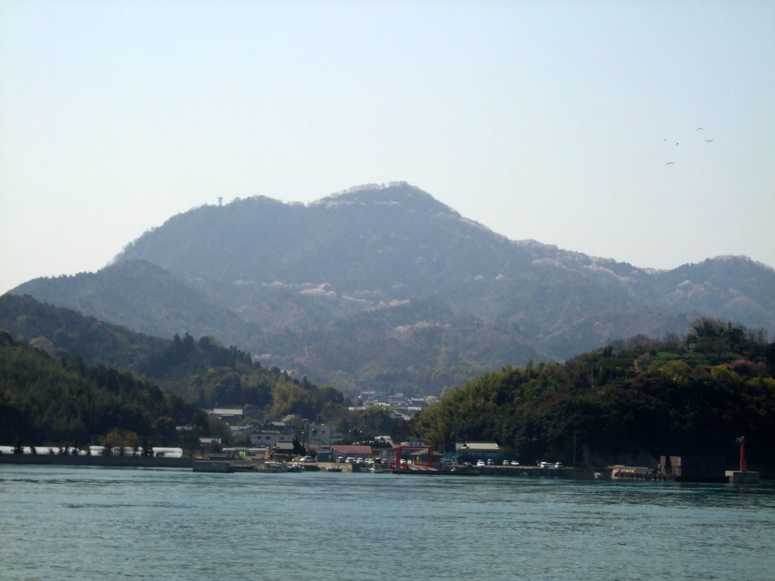
積善山の山頂から見渡せる範囲を調べよう
積善山の高さは約 mです。では、頂上からはどの程度の範囲を見渡すことができるのでしょう。
３７０
約370m

Slide 3
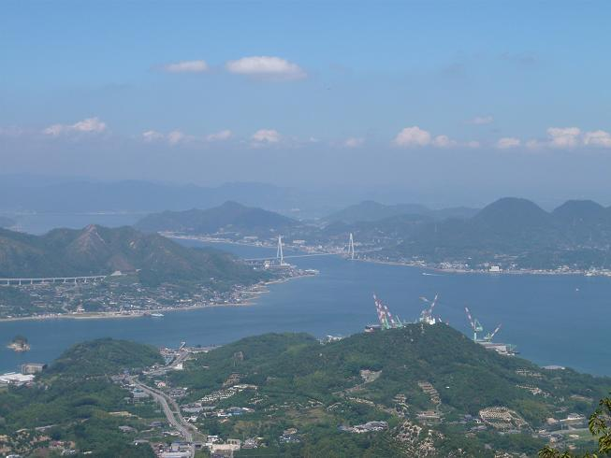
積善山からの眺め

Slide 4
考え方
370m
地球
6378㎞

Slide 5
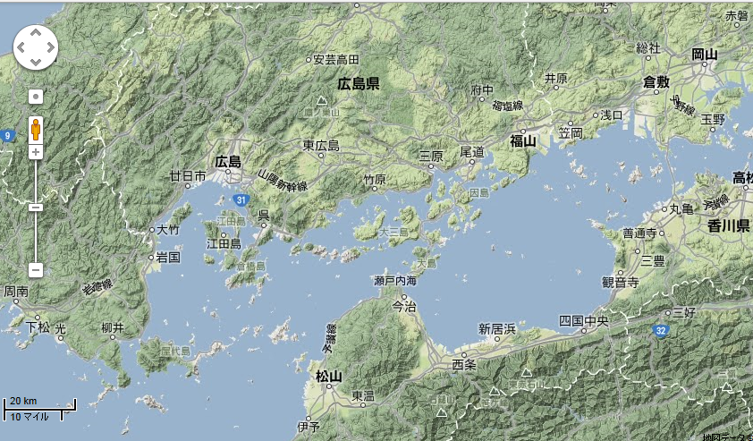
積善山

